Slide 1
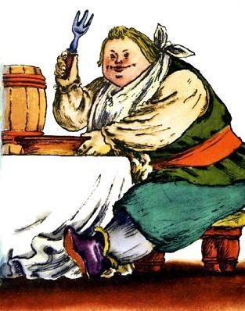
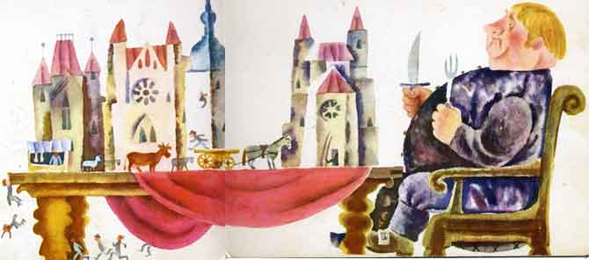
Pobin The Bobbin

Slide 2
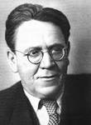
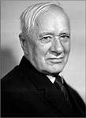
Two poets translated this poem. Samuel Marshak. Kornei Chukovski.

Slide 3
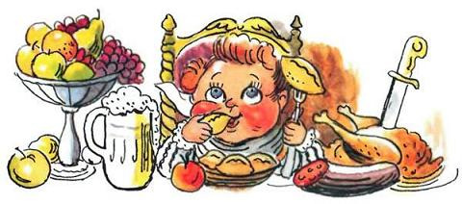
Барабек Корней Чуковский
.
Робин-Бобин-Барабек

Slide 4
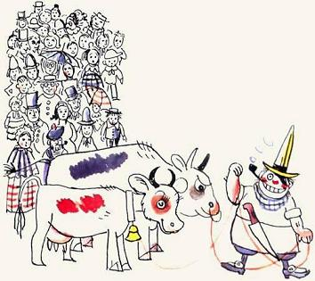
Скушал сорок
человек,
,
И корову, и быка,
И кривого мясника.

Slide 5
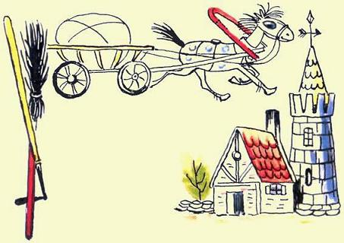
И телегу , и дугу,
И метлу, и кочергу.

Slide 6
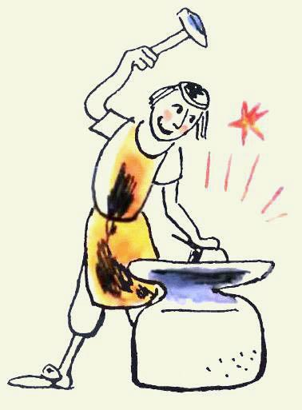
Скушал церковь,
Скушал дом
И кузницу с кузнецом,

Slide 7
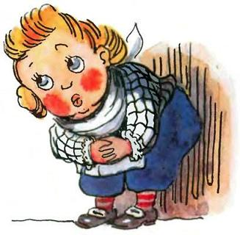
ак
А потом и говорит;
« У меня живот болит !»

Slide 8
Робин- Бобин. Самуил Маршак
Робин-Боббин
Кое-как
Подкрепился натощак;
Съел теленка
утром рано,
Двух овечек и барана,
Съел корову целиком
И прилавок с мясником,
Сотню жаворонков в тесте
И коня с телегой вместе
Пять церквей и колоколен-
Да еще и недоволен !

